Slide 2
ΦΥΣΙΚΗ 86Υ011
Εμμανουήλ Πρωτονοτάριος
22^{ο} Μάθημα

Slide 3
Θερμικές Μηχανές
Λειτουργούν σε κυκλική μεταβολή και μετατρέπουν θερμότητα σε έργο
Θερμή Δεξαμενή
Θερμοκρασία: T_{h}
Λαμβάνει Συνολικά Θερμότητα
Q_{h}
Ωφέλιμο Έργο: W
Θάλαμος
Q_{c}
Ψυχρή Δεξαμενή
Θερμοκρασία: T_{c}
Προσφέρει Συνολικά
Έργο

Slide 4
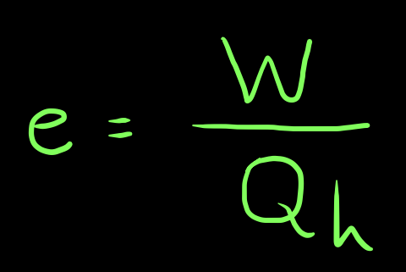
Θερμικές Μηχανές
Απόδοση Θερμικής Μηχανής
Θερμή Δεξαμενή
Θερμοκρασία: T_{h}
Λαμβάνει Συνολικά Θερμότητα
Q_{h}
Ωφέλιμο Έργο: W
Συντελεστής απόδοσης (e) μίας θερμικής μηχανής είναι ο λόγος του ωφέλιμου έργου που προσφέρει η μηχανή προς την ενέργεια (Q_{h}) που ξοδεύουμε για να λειτουργήσει.
Θάλαμος
Q_{c}
Ψυχρή Δεξαμενή
Θερμοκρασία: T_{c}
Προσφέρει Συνολικά
Έργο

Slide 5
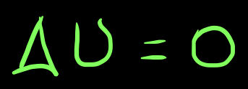

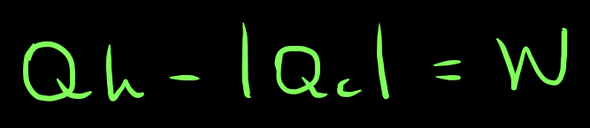
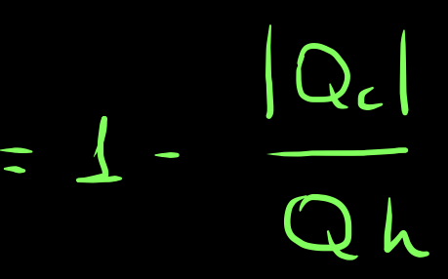
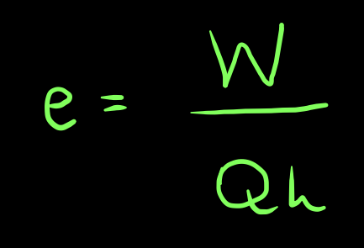
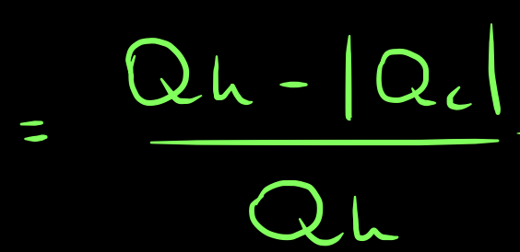
Θερμικές Μηχανές
Απόδοση Θερμικής Μηχανής
Συντελεστής απόδοσης (e) μίας θερμικής μηχανής είναι ο λόγος του ωφέλιμου έργου που προσφέρει η μηχανή προς την ενέργεια (Q_{h}) που ξοδεύουμε για να λειτουργήσει.
Σε έναν πλήρη κύκλο
1^{ος} Νόμος

Slide 6
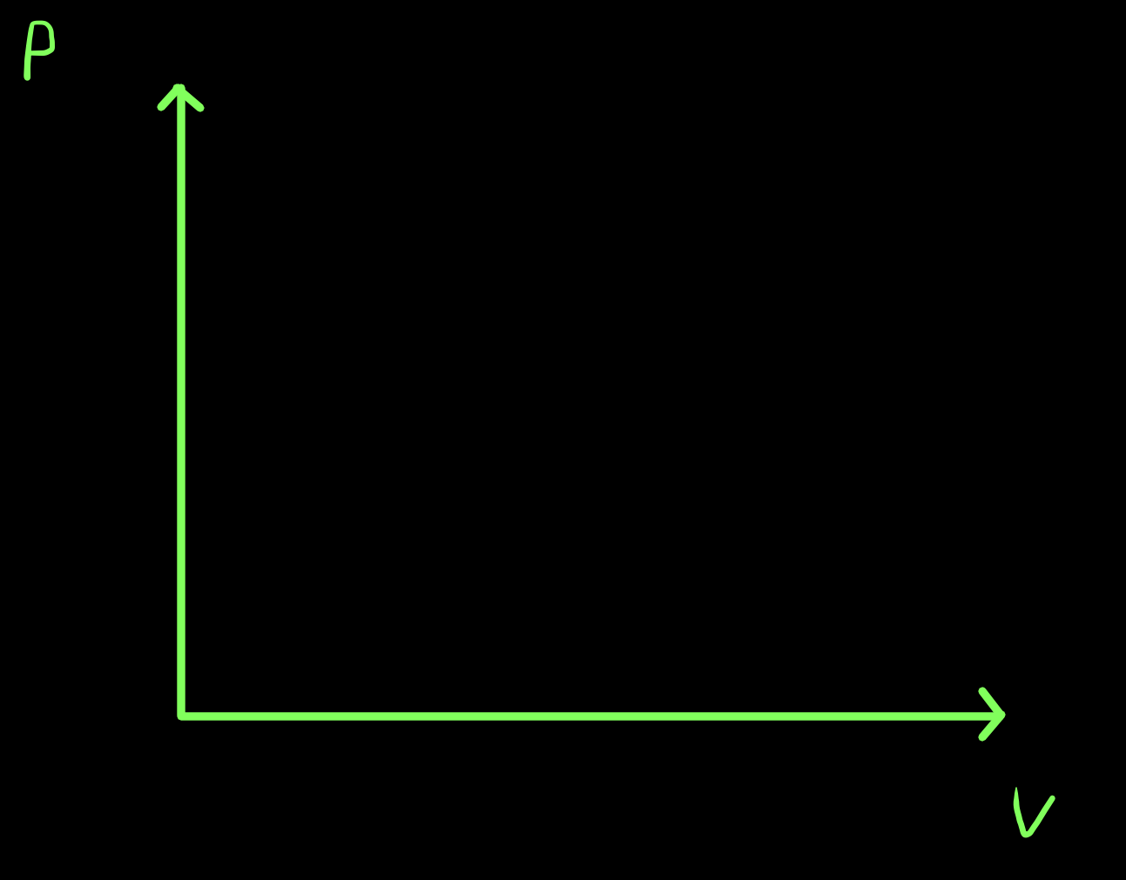


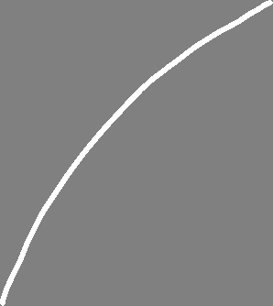






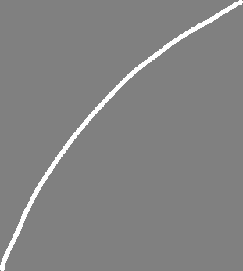

Η Μηχανή του Carnot
Είναι μία θεωρητική μηχανή. Προϋποθέτει αντιστρεπτές διαδικασίες.

Slide 7
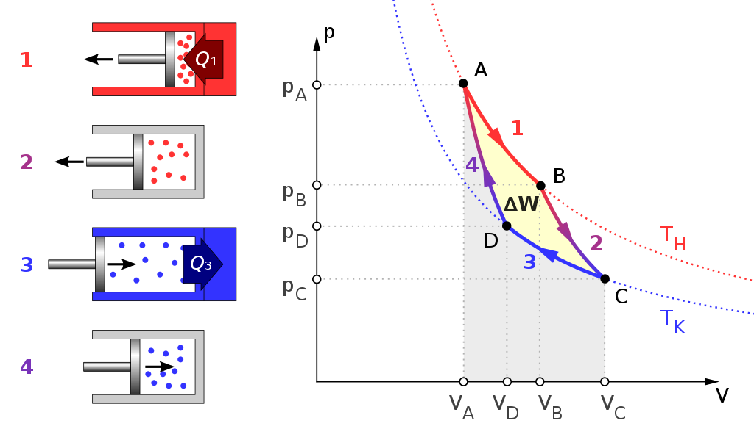
Η Μηχανή του Carnot
T_{C}

Slide 8
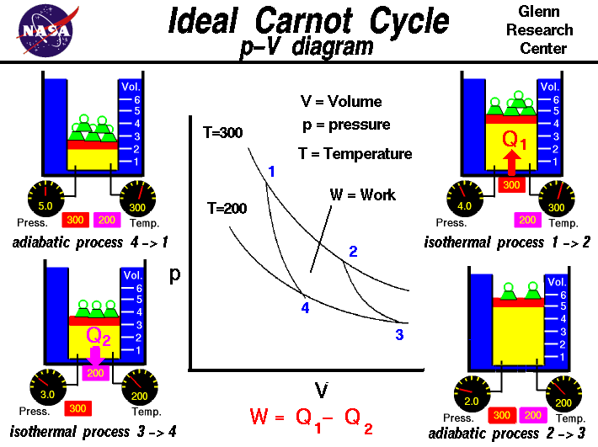
Η Μηχανή του Carnot

Slide 9
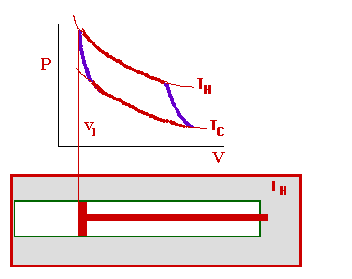




Η Μηχανή του Carnot

Slide 10
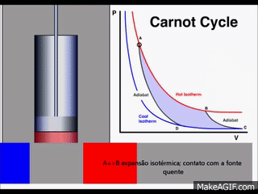
Η Μηχανή του Carnot

Slide 11
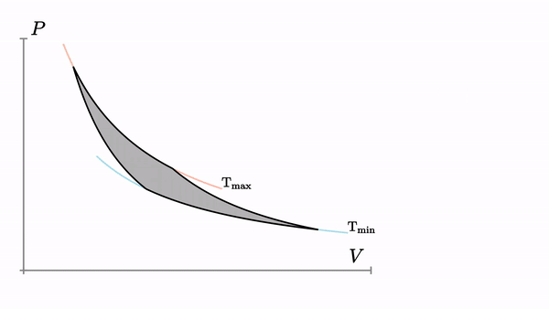
Έργο στη Μηχανή του Carnot
gif από Παρασκευόπουλο

Slide 12
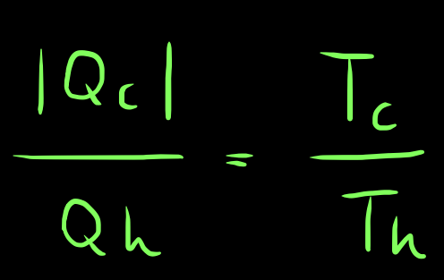
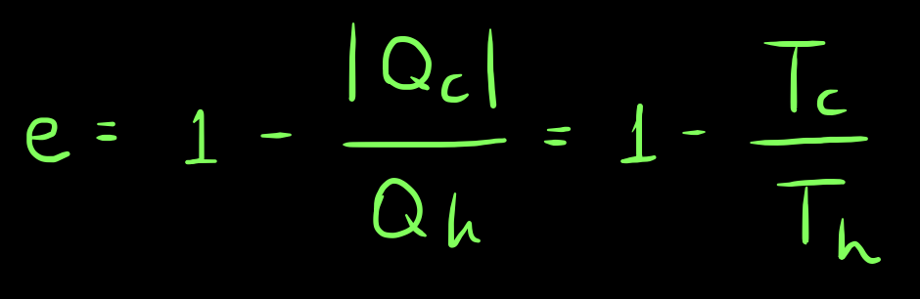
Η Απόδοση της Μηχανής του Carnot
Ειδικά για τη Μηχανή του Carnot ισχύει:
Δηλαδή, η απόδοση της μηχανής Carnot εξαρτάται μόνο από τις θερμοκρασίες των δύο δεξαμενών.
Επίσης, δεν είναι δυνατόν να φτιαχτεί θερμική μηχανή που να δουλεύει μεταξύ των ίδιων θερμοκρασιών και να έχει μεγαλύτερη απόδοση.

Slide 13
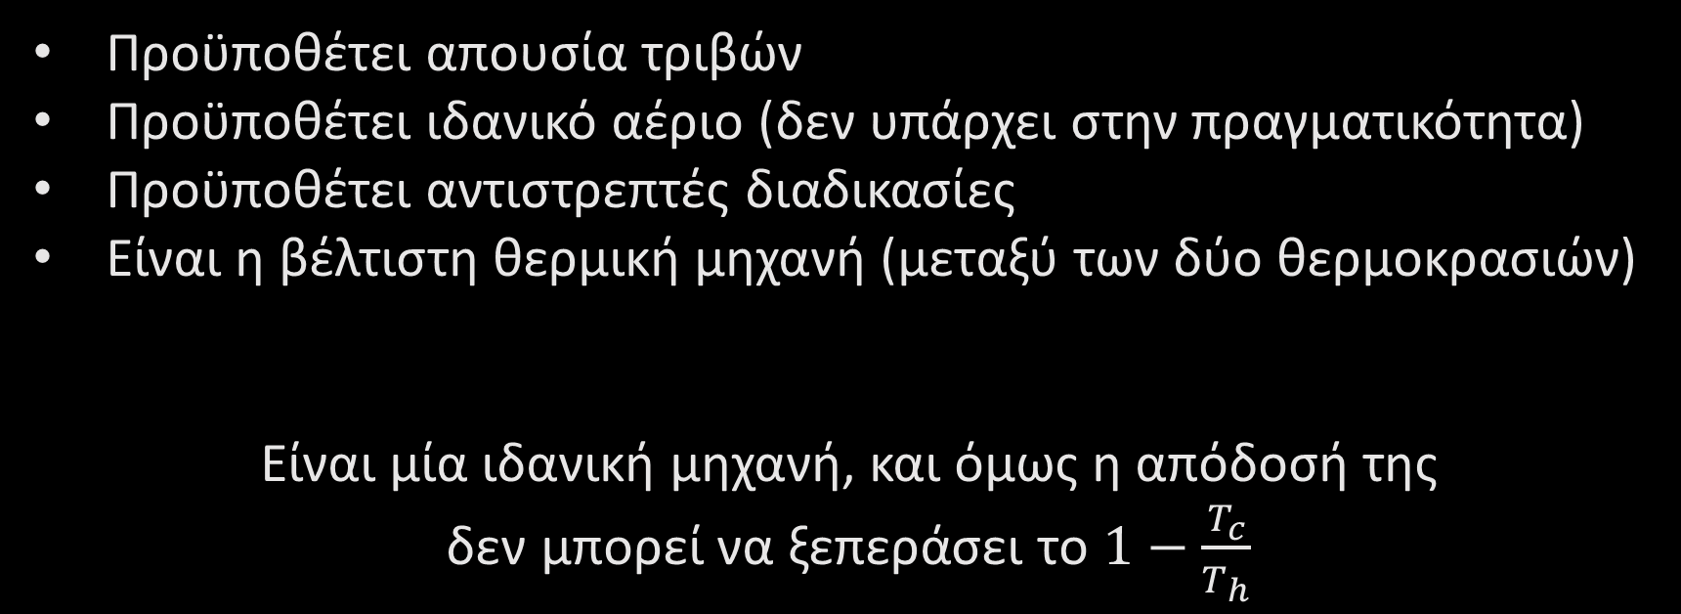
Παρατηρήσεις για τη Μηχανή του Carnot
Προϋποθέτει απουσία τριβών
Προϋποθέτει ιδανικό αέριο (δεν υπάρχει στην πραγματικότητα)
Προϋποθέτει αντιστρεπτές διαδικασίες
Είναι η βέλτιστη θερμική μηχανή (μεταξύ των δύο θερμοκρασιών)
Είναι μία ιδανική μηχανή, και όμως η απόδοσή της
δεν μπορεί να ξεπεράσει το $1−\frac{T_{c}}{T_{h}}$

Slide 14
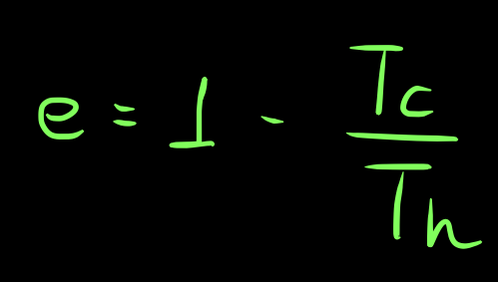
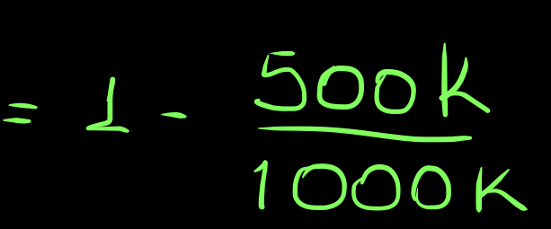
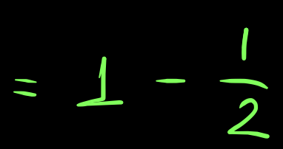
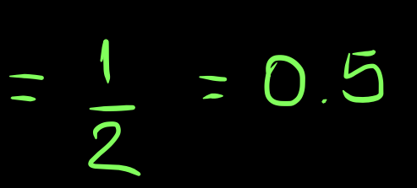
Εφαρμογή
Μία μηχανή Carnot λειτουργεί μεταξύ των θερμοκρασιών T_{c} = 500K και T_{h} = 1000K.
Να υπολογίσετε την απόδοσή της.
Γίνεται να υπάρξει μία άλλη θερμική μηχανή που να λειτουργεί μεταξύ αυτών των δύο θερμοκρασιών και να έχει απόδοση e = 0.8;
Δεν μπορεί να υπάρξει θερμική μηχανή με απόδοση μεγαλύτερη από αυτή της αντίστοιχης μηχανής Carnot.

Slide 15
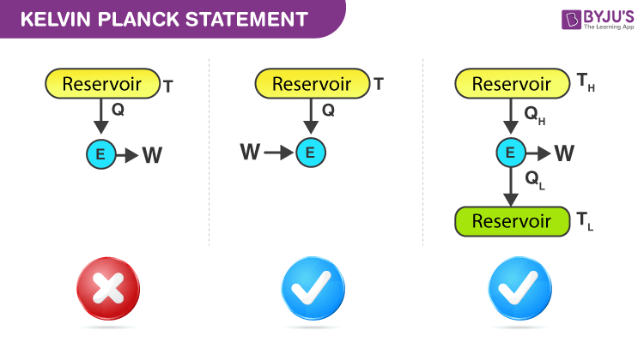
2^{ος} Νόμος της Θερμοδυναμικής
Διατύπωση Kelvin και Planck
Είναι αδύνατον να κατασκευαστεί μία θερμική μηχανή που να μετατρέπει εξ’ ολοκλήρου (σε έναν κύκλο) όλη την προσφερόμενη θερμότητα σε έργο.

Slide 16
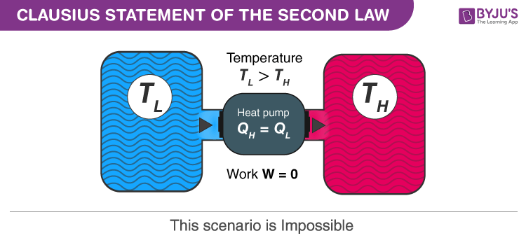
2^{ος} Νόμος της Θερμοδυναμικής
Διατύπωση Clausius
Είναι αδύνατον να κατασκευαστεί μία μηχανή που να μεταφέρει θερμότητα από ένα ψυχρό σώμα σε ένα θερμό χωρίς να δαπανηθεί ενέργεια για τη λειτουργία της.

Slide 17
Πώς λειτουργεί το ψυγείο/air condition?
Θερμή Δεξαμενή
Θερμοκρασία: T_{h}
Για να μεταφερθεί ποσότητα θερμικής ενέργειας από ένα ψυχρό σώμα σε ένα θερμό απαιτείται προσφορά ενέργειας με τη μορφή έργου
Ωφέλιμο Έργο: W
Q_{h}
Q_{c}
Ψυχρή Δεξαμενή
Θερμοκρασία: T_{c}

Slide 18
Θερμικές Μηχανές - Δύο τρόποι λειτουργίας
Θερμή Δεξαμενή
Θερμοκρασία: T_{h}
Q_{h}
Ωφέλιμο Έργο: W
Q_{c}
Ψυχρή Δεξαμενή
Θερμοκρασία: T_{c}
Παραγωγή έργου

Slide 19
Θερμικές μηχανές - Δύο τρόποι λειτουργίας
Θερμή Δεξαμενή
Θερμοκρασία: T_{h}
Ωφέλιμο Έργο: W
Q_{h}
Q_{c}
Ψυχρή Δεξαμενή
Θερμοκρασία: T_{c}
Ψύξη

Slide 20
2^{ος} Νόμος της Θερμοδυναμικής
Ισοδυναμία διατυπώσεων
Ξεκινάω από τη διατύπωση Kelvin – Planck. Μπορώ να κατασκευάσω μία θερμική μηχανή που μετατρέπει εξολοκλήρου θερμότητα σε έργο. Το έργο να το χρησιμοποιήσω για να μεταφέρω ποσό θερμότητας από μία ψυχρή δεξαμενή σε μία θερμή.
Τελικά έχω μεταφέρει θερμότητα από το ψυχρό στο θερμό χωρίς να ξοδέψω επιπλέον έργο.

Slide 21
2^{ος} Θερμοδυναμικός Νόμος
Ισοδυναμία διατυπώσεων
Θερμή Δεξαμενή
Θερμοκρασία: T_{h}
Θερμή Δεξαμενή
Θερμοκρασία: T_{h}
Θερμή Δεξαμενή
Θερμοκρασία: T_{h}
Ωφέλιμο Έργο: W
Q_{h}
Q_{h}
Q_{c}
⬄
Q_{c}
Ψυχρή Δεξαμενή
Θερμοκρασία: T_{c}
Ψυχρή Δεξαμενή
Θερμοκρασία: T_{c}

Slide 22

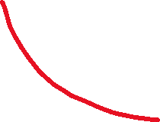
Δύο ισόθερμες καμπύλες δεν είναι δυνατόν να τέμνονται
Αν τέμνονταν,
σε αυτήν την κατάσταση θερμοδυναμικής ισορροπίας, Α,
θα αντιστοιχούσαν δύο διαφορετικές θερμοκρασίες
Άτοπο:
Δεν μπορούν και τα τρία γινόμενα να είναι ίσα, αφού ξεκάθαρα P_{T1} ≠ P_{T2}

Slide 23


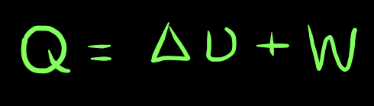



Παραβίαση του 2^{ου} Νόμου της Θερμοδυναμικής (?)
Έχω εξολοκλήρου μετατροπή θερμότητας σε έργο!!
ΠΡΟΣΟΧΗ: Δεν έχω όμως κυκλική διαδικασία!!

Slide 24
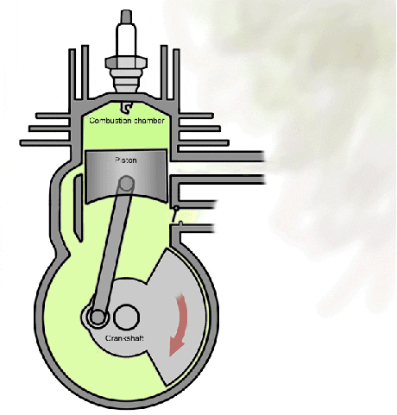
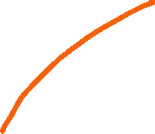

Ο κύκλος του Otto (1876)
Ο κύκλος των μηχανών εσωτερικής καύσης
στην πράξη,
δεν γίνονται αντιστρεπτά
Α → Β: Ισόχωρη θέρμανση, Q₁ > 0
Β → Γ: Αδιαβατική εκτόνωση, W₁ > 0
Γ → Δ: Ισόχωρη ψύξη, Q₂ < 0
Δ → Α: Αδιαβατική συμπίεση, W₂ < 0
Notes:
Μπορεί να βελτιωθεί η απόδοση αν αλλάξει ο συντελεστής συμπίεσης δηλαδή ο λόγος μέγιστου προς ελάχιστου όγκου
Nicolaus Otto - 1832-1891 – Γερμανός μηχανικός εφευρέτης του 19^{ου} αιώνα

Slide 25
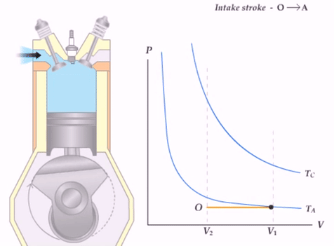
Μηχανή Εσωτερικής Καύσης (τετράχρονη)

Slide 26
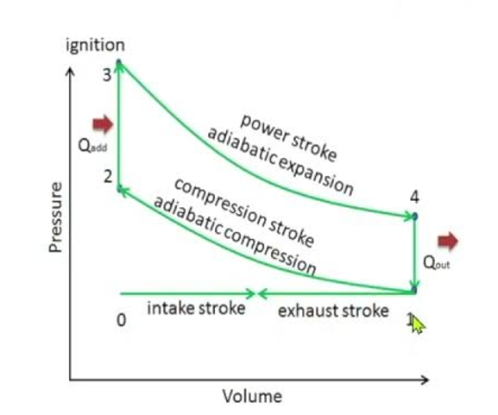
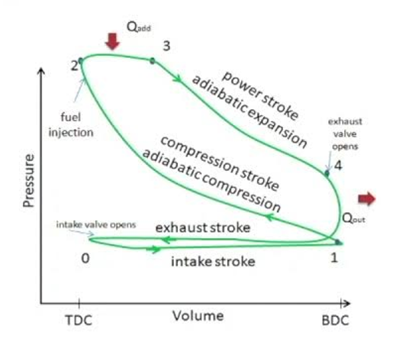
Σύγκριση: Θεωρητικός και Πραγματικός Κύκλος Otto

Slide 27
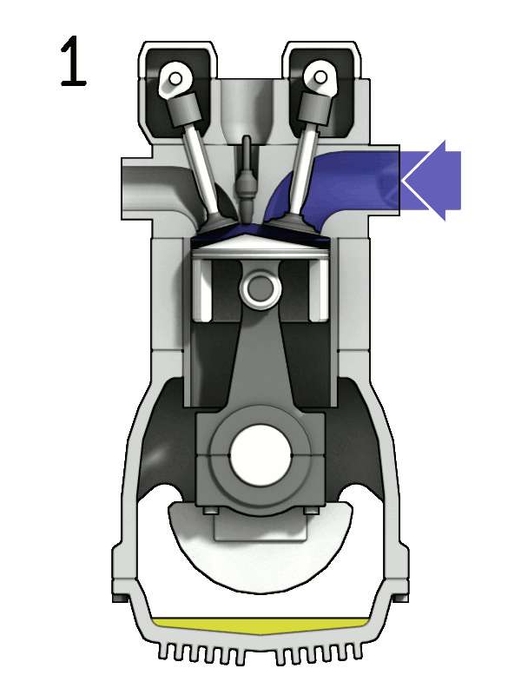
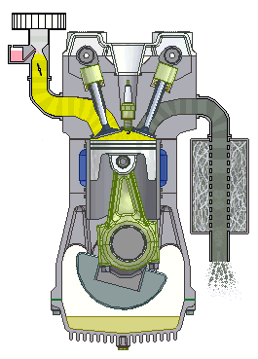
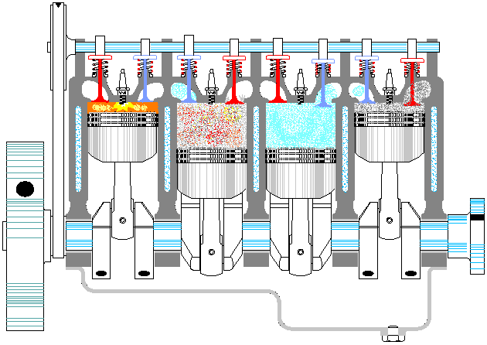
Μηχανή Εσωτερικής Καύσης (τετράχρονη)
ένας κύλινδρος
τέσσερις κύλινδροι

Slide 28
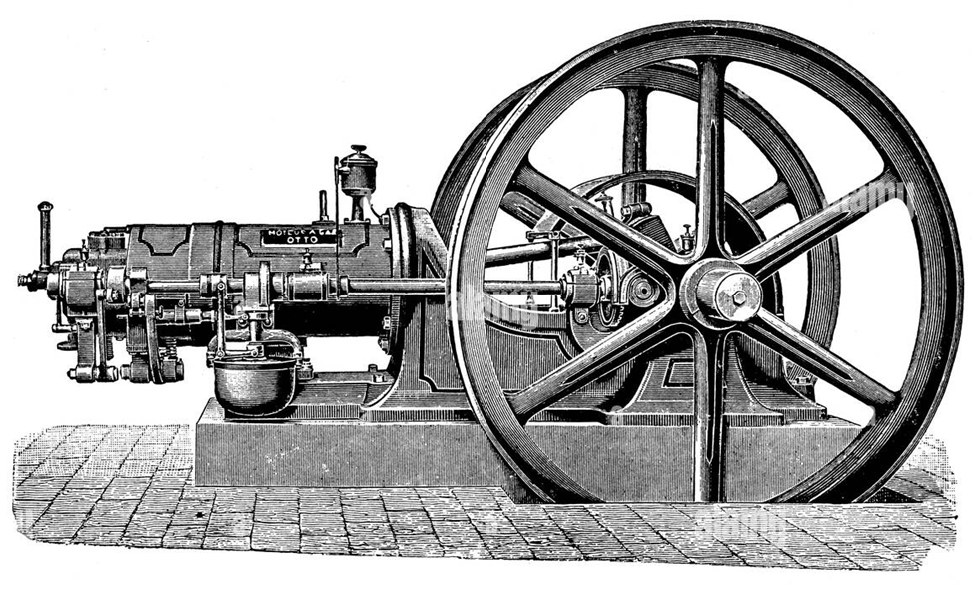
Μηχανή Otto (Otto gas engine)
Notes:
1876 – τετράχρονη μηχανή συμπιεσμένου μίγματος

Slide 29
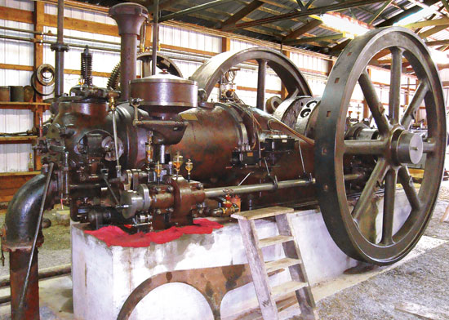
Μηχανή Otto (1925, 175hp)

Slide 30
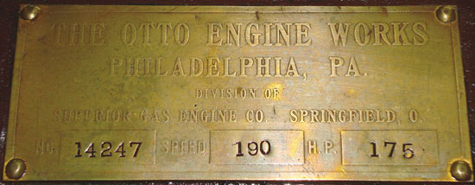
Μηχανή Otto (1925, 175HP)
Notes:
25 t;ons mass
Coolspring Power Museum in Pennsylvania, USA
manufactured by the Otto Gas Engine Works of Philadelphia, Pennsylvania, USA.
About Otto Gas Engine Works: Founded in the late 19th century, it was the American branch of the original German company co-founded by Nikolaus August Otto.

Slide 31
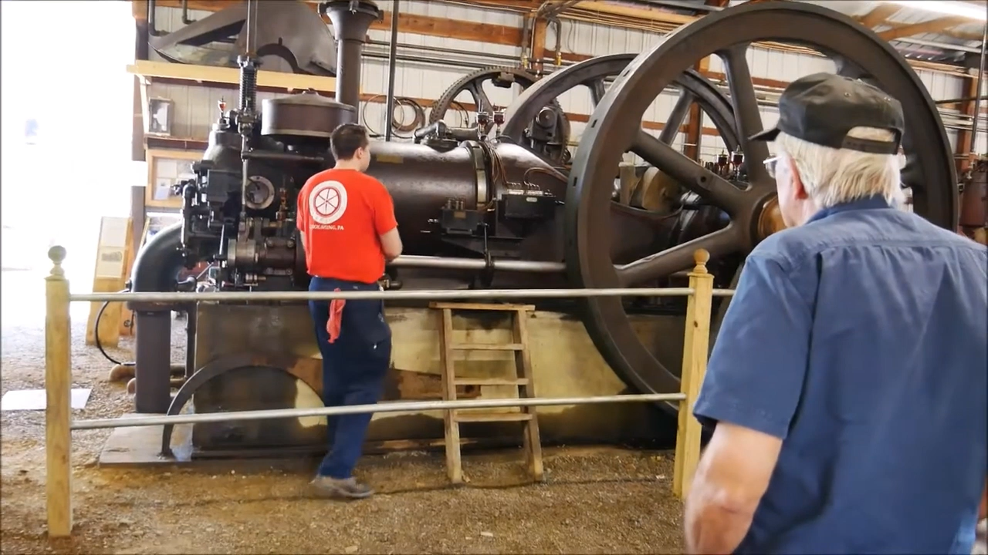
Μηχανή Otto (1925, 175HP)
Notes:
25 t;ons mass
Coolspring Power Museum in Pennsylvania, USA
εκκίνηση λειτουργίας

Slide 32
Ας σταθούμε λίγο να σκεφτούμε …

Slide 33
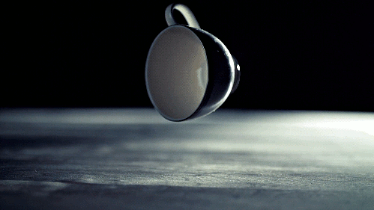
Ας περιγράψουμε τι συμβαίνει …
Πριν το σπάσιμο: Η ταχύτητα για κάθε μικρό κομμάτι της κούπας είναι ίδια. Δηλαδή η κινητική ενέργεια έχει μία ομοιογένεια.
Μετά το σπάσιμο: Η ταχύτητα των κομματιών δεν έχει την ίδια κατεύθυνση για όλα τα κομμάτια, δεν έχει ομοιογένεια πλέον.
Η ενέργεια των κομματιών μετά το σπάσιμο είναι η ίδια. Δε χάθηκε, μοιράστηκε διαφορετικά, κάποιο κομμάτι της μεταφέρθηκε σε μοριακό επίπεδο (ήχος, θερμική ενέργεια) και το υπόλοιπο το πήραν τα κομμάτια που κινούνται προς διαφορετικές κατευθύνσεις.

Slide 34
Ας περιγράψουμε τι συμβαίνει …
Θα μπορούσε να γίνει το αντίστροφο (χρονικά) φαινόμενο?
δηλαδή, τα σπασμένα κομμάτια να ενωθούν σε μία ενιαία κούπα και η ενέργεια από διαμοιρασμένη με άτακτο τρόπο να αποκτήσει μία ομοιογένεια, δηλαδή όλα τα κολλημένα κομμάτια να κινούνται με την ίδια ταχύτητα προς τα πάνω;

Slide 35
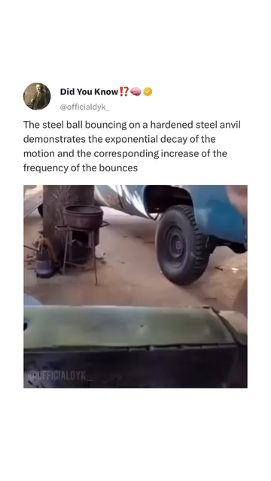
Θα μπορούσε η σφαίρα να αναπηδάει με όλο και αυξανόμενο ύψος?

Slide 36
Φαίνεται ότι στις μη αντιστρεπτές διεργασίες:
η ποιότητα της ενέργειας υποβαθμίζεται
δηλαδή μειώνεται η δυνατότητά της να μετατραπεί σε Έργο
(μοιράζεται όλο και περισσότερο σε τυχαίες κατευθύνσεις)

Slide 37
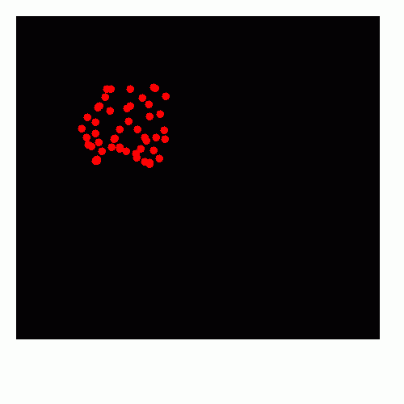
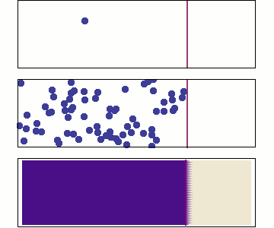
Επίσης, φαίνεται, ότι τα συστήματα γενικότερα οδεύουν προς περισσότερη αταξία
Ένα μεγάλο σύνολο μορίων, τείνει να διαχυθεί και να καταλάβει όλο το διαθέσιμο χώρο.
Δε θα παρατηρήσουμε ποτέ να ξανασυγκεντρώνεται σε μία μικρότερη περιοχή.

Slide 38
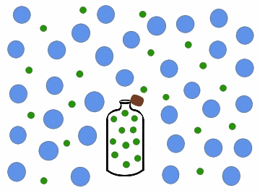
Επίσης, φαίνεται, ότι τα συστήματα γενικότερα οδεύουν προς περισσότερη αταξία
Ανοίγω ένα μπουκαλάκι με άρωμα. Τα μόρια διαχέονται στον εξωτερικό χώρο.
Θα μπορούσαν τα μόρια αυτά να μπουν μόνα τους πίσω μέσα στο μπουκαλάκι;

Slide 39
Μπορούμε να εκφράσουμε με μαθηματικό τρόπο αυτές τις παρατηρήσεις?
Γίνεται αυτή η διεργασία αυθόρμητα;
Αρχικά: Τ_{Α} = Τ_{Β}
Α
Β

Slide 40
Μπορούμε να παρατηρήσουμε αυτή τη διεργασία να γίνεται αυθόρμητα;
Όμως μία τέτοια διεργασία δεν παρατηρείται ποτέ!
Αρχικά: Τ_{Α} = Τ_{Β}
δεν παραβιάζεται
ο 1^{ος} Νόμος της Θερμοδυναμικής
Α
Β
η συνολική
ενέργεια διατηρείται
Q_{h}
Τελικά: Τ_{Α} < Τ_{Β}

Slide 41
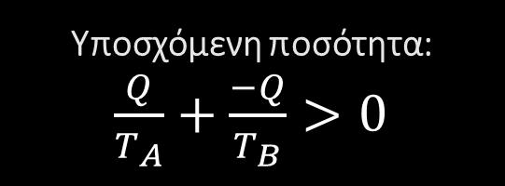
Ας σκεφτούμε το αυθόρμητο φαινόμενο …
μεταφέρεται ή ίδια ποσότητα ενέργειας,
όμως οι θερμοκρασίες είναι διαφορετικές
Συνολικά έχουμε για το αυθόρμητο φαινόμενο: $\frac{Q}{T_{A}}+\frac{−Q}{T_{B}}>0$
Το συνολικό πηλίκο για το σύστημα είναι θετικό
Α
Β
Υποσχόμενη ποσότητα:
$\frac{Q}{T_{A}}+\frac{−Q}{T_{B}}>0$
Αυθόρμητα γίνονται οι διεργασίες στις οποίες αυτή η ποσότητα είναι θετική ?
Notes:
Μία μικρή ποσότητα ενέργειας μεταφέρεται

Slide 42
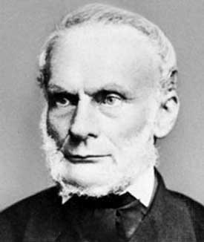
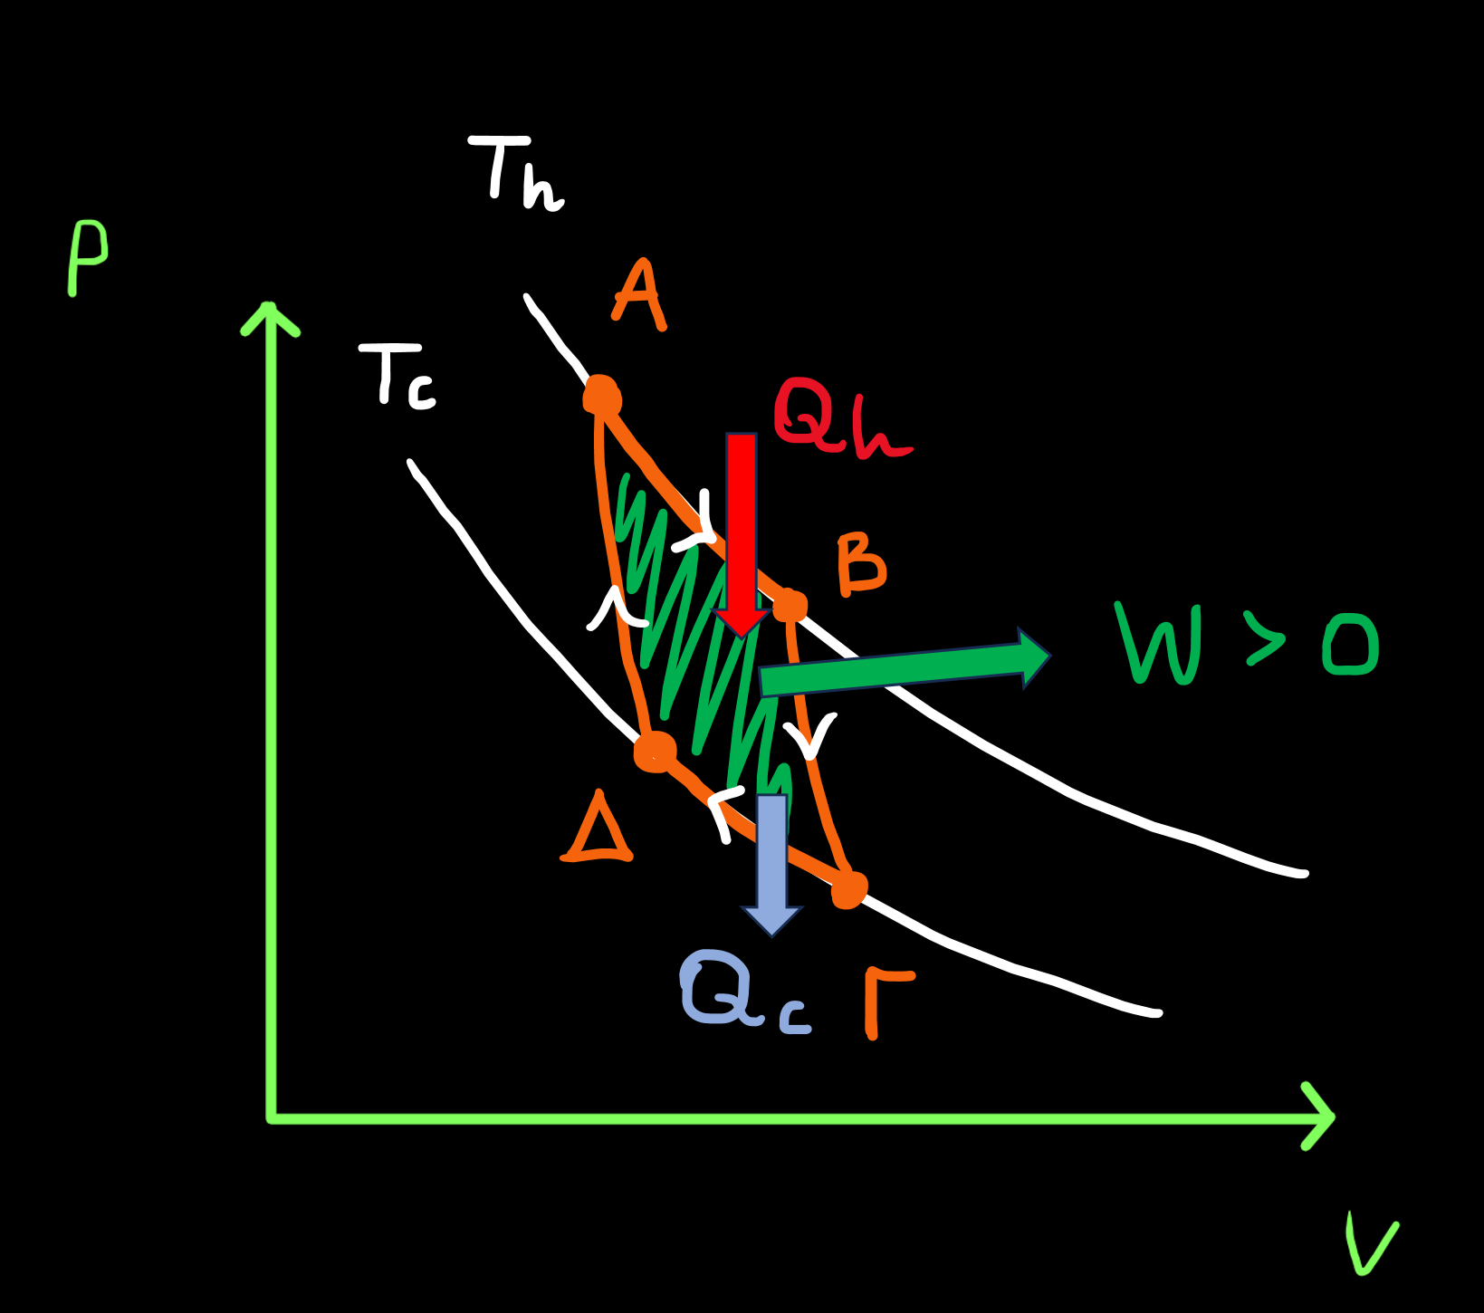
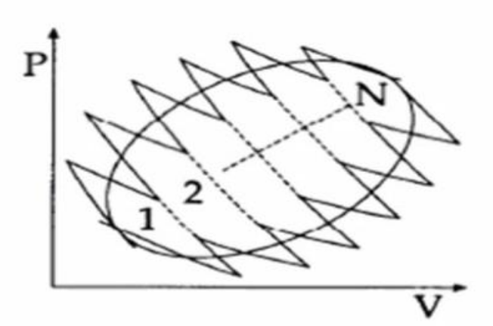
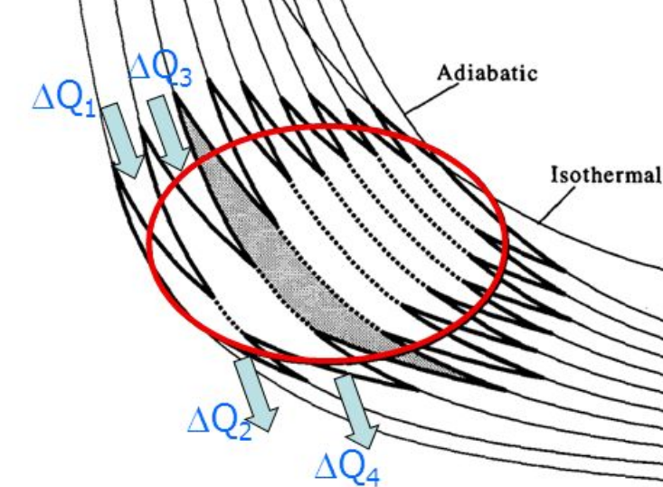
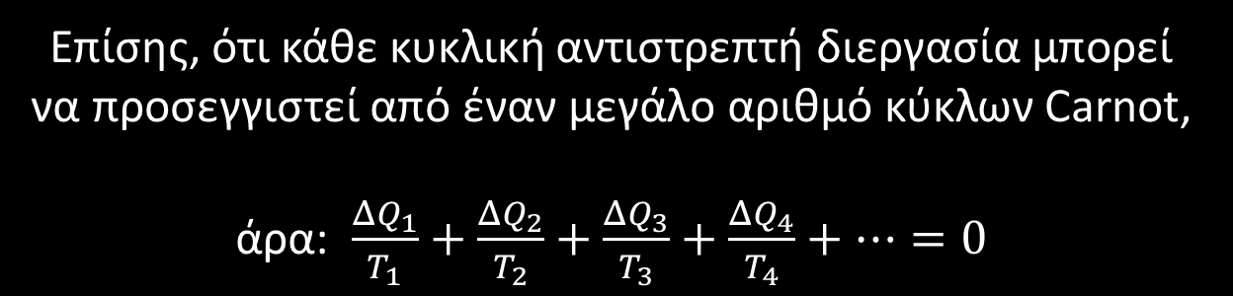
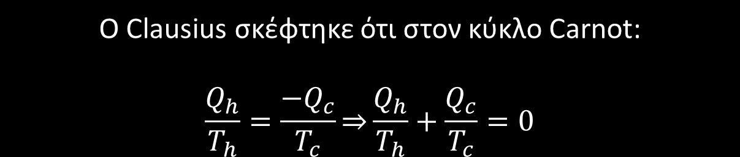
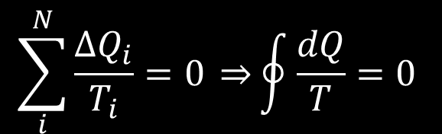
Στις αντιστρεπτές διεργασίες
Ο Clausius σκέφτηκε ότι στον κύκλο Carnot:
$$\frac{Q_{h}}{T_{h}}=\frac{{−Q}_{c}}{T_{c}}\underset{⇒}{}\frac{Q_{h}}{T_{h}}+\frac{Q_{c}}{T_{c}}=0$$
Επίσης, ότι κάθε κυκλική αντιστρεπτή διεργασία μπορεί να προσεγγιστεί από έναν μεγάλο αριθμό κύκλων Carnot,
άρα: $\frac{{ΔQ}_{1}}{T_{1}}+\frac{{ΔQ}_{2}}{T_{2}}+\frac{{ΔQ}_{3}}{T_{3}}+\frac{{ΔQ}_{4}}{T_{4}}+…=0$
Rudolph Clausius
(1822-1888)
$$\sum_{i}^{N}{\frac{{ΔQ}_{i}}{T_{i}}}=0 \underset{⇒}{}\oint{\frac{dQ}{T}}=0$$

Slide 43



Στις αντιστρεπτές διεργασίες
Εντροπία
$$\sum_{i}^{N}{\frac{{ΔQ}_{i}}{T_{i}}}=0 \underset{⇒}{}\oint{\frac{dQ}{T}}=0$$
Άρα η ποσότητα
$$\frac{Q}{T}$$
εξαρτάται μόνο από την τελική και αρχική κατάσταση
Rudolph Clausius
(1822-1888)
Υπολογίζω τη μεταβολή της για αντιστρεπτή διαδρομή:
$$ΔS=S_{B}−S_{A}= \int_{A}^{B}{\frac{dQ}{T}}$$
Notes:
Όποτε έχω κάτι σταθερό για μία κυκλική διαδρομή τότε εξαρτάται από αρχική και τελική κατάσταση – εξήγηση με διάγραμμα
Εντροπία – στρέφεται προς τα μέσα – δεν μπορεί να βγει προς τα έξω

Slide 44



Βασικές Διεργασίες
$$ΔS=S_{B}−S_{A}= \int_{A}^{B}{\frac{dQ}{T}}$$
Για αδιαβατική μεταβολή (Q = 0)
δε θα έχω μεταβολή στην εντροπία
$ΔS=$0
Η αδιαβατική διεργασία
ονομάζεται ισεντροπική.
Για ισόθερμη μεταβολή (Τ = const.)
μεταβολή στην εντροπία:
$$W=Q=nRT ln\frac{V_{ΤΕΛ}}{V_{ΑΡΧ}}$$
$$ΔS=nR ln\frac{V_{ΤΕΛ}}{V_{ΑΡΧ}}$$
Εκτόνωση: $ΔS>0$
Συμπίεση: $ΔS<0$
Notes:
Αδιαβατική αντιστρεπτή εννοείται γιατί σε μη αντιστρεπτές μεταβολές έχω μεταβολή στην εντροπία (π.χ. ελεύθερη εκτόνωση)

Slide 45

Συμπεράσματα
Οι διεργασίες που γίνονται αυθόρμητα είναι αυτές στις οποίες η εντροπία αυξάνεται.
Μικρή εντροπία σημαίνει υψηλής ποιότητας ενέργεια,
δηλαδή μπορεί πιο εύκολα να μετατραπεί σε έργο.
Το αλγεβρικό άθροισμα των μεταβολών της εντροπίας για το σύστημα και το περιβάλλον είναι μηδέν για αντιστρεπτές διεργασίες, και θετικό για μη αντιστρεπτές μεταβολές.
  $ΔS_{συστήματος}+ΔS_{περιβάλλοντος}≥0$
  Η συνολική εντροπία του Σύμπαντος συνεχώς αυξάνεται.

Slide 46
Συμπεράσματα
Όταν έχουμε δύο σώματα σε διαφορετικές θερμοκρασίες αυτό που γίνεται αυθόρμητα με αύξηση της εντροπίας είναι η εξίσωση των θερμοκρασιών.
Επομένως, η αύξηση της εντροπίας οδηγεί σε μείωση της δυνατότητας να κρατήσουμε αυτά τα σώματα ως δύο δεξαμενές και να λειτουργήσουμε μεταξύ αυτών μία μηχανή ώστε να παράγουμε έργο.
Δηλαδή, η αύξηση της εντροπίας μας οδηγεί σε μία κατάσταση στην οποία είναι δυσκολότερο να πάρουμε χρήσιμο έργο.

Slide 47
Ο Τρίτος Νόμος της Θερμοδυναμικής
«Καθώς η θερμοκρασία ενός συστήματος πλησιάζει προς το απόλυτο μηδέν,
η μεταβολή της εντροπίας του τείνει προς το μηδέν.»
Δηλαδή, όσο πιο κοντά στη θερμοκρασία του απολύτου μηδενός βρίσκεται ένα σύστημα τόσο πιο δύσκολο είναι να μεταβληθεί η εντροπία του.
Επομένως, γίνεται όλο και πιο δύσκολο να πλησιάσουμε το απόλυτο μηδέν, ώστε τελικά:
Είναι αδύνατον να φτάσουμε στη θερμοκρασία του απολύτου μηδενός.
Με απλά λόγια:
Δεν μπορούμε να αφαιρέσουμε πλήρως τη θερμική διέγερση ενός συστήματος ώστε να φτάσουμε ακριβώς στο απόλυτο μηδέν.

Slide 48
Στατιστική Φυσική
Μακροσκοπική Μελέτη Συστήματος
Δεν ενδιαφερόμαστε για τους δομικούς λίθους του συστήματος
(μόρια)
Μακροσκοπικά Μεγέθη:
Πίεση, P
Θερμοκρασία, T
Όγκος, V
Ποσότητα, n (mol)
Μικροσκοπική Μελέτη Συστήματος
Αναλύουμε το σύστημα με βάση την ανάλυση των ιδιοτήτων των δομικών λίθων του συστήματος
Μικροσκοπικά Μεγέθη:
Μέση ταχύτητα μορίων
Μέση ενέργεια μορίων
Μέση ελεύθερη διαδρομή μορίων
Η Στατιστική Φυσική συνδέει τις μακροσκοπικές παραμέτρους με τις μικροσκοπικές.
Δε μελετάει το κάθε μόριο, αλλά εφαρμόζει μεθόδους για να απλοποιήσει τους υπολογισμούς.

Slide 49
Για τα ιδανικά αέρια:
Κινητική θεωρία των αερίων
Τα αέρια που μελετάμε αποτελούνται από έναν τεράστιο αριθμό μορίων
(που είναι μικροσκοπικά σε μέγεθος)
Τα μόρια κινούνται ευθύγραμμα με μία κατανομή ταχυτήτων
μέχρι να συγκρουστούν με άλλα μόρια ή με τα τοιχώματα των δοχείων
Οι συγκρούσεις αυτές είναι ελαστικές
(η συνολική ενέργεια πριν και μετά τη σύγκρουση δεν μεταβάλλεται)
Οι συγκρούσεις με τα τοιχώματα γίνονται αντιληπτές ως Πίεση

Slide 50



Για τα ιδανικά αέρια:
Μικροσκοπικές Μεταβλητές:
Μάζα κάθε μορίου, $m$
Αριθμός μορίων, $N$
Μέση τιμή των τετραγώνων της ταχύτητας, $\overline{u^{2}}$
Μέση κινητική ενέργεια των μορίων, ${\overline{E}}_{k}$
$$\overline{u^{2}}=\frac{u_{1}^{2}+u_{2}^{2}+u_{3}^{2}+…+u_{N}^{2}}{N}$$
$${\overline{E}}_{k}=\frac{{\frac{1}{2}m∙u}_{1}^{2}+{\frac{1}{2}m∙u}_{2}^{2}+{\frac{1}{2}m∙u}_{3}^{2}+…+{\frac{1}{2}m∙u}_{N}^{2}}{N}$$
Notes:
Δε γνωρίζουμε την ταχύτητα του κάθε μορίου

Slide 51



Για τα ιδανικά αέρια:
Για να εξαχθούν οι σχέσεις μεταξύ μακροσκοπικών και μικροσκοπικών μεγεθών γίνονται κάποιες «καλά αιτιολογημένες» παραδοχές
Κατανομή Maxwell-Boltzmann
Notes:
Assumptions Leading to the Maxwell-Boltzmann Distribution:
Classical Particles:
The gas consists of a large number of identical particles treated as classical objects. Quantum effects are negligible, and particles follow the laws of classical mechanics.
Ideal Gas Behavior:
Non-interacting Particles: Particles are assumed to interact only through brief, elastic collisions. There are no long-range interactions or forces between particles except during collisions.
Elastic Collisions: Collisions between particles, or between particles and the walls of the container, are perfectly elastic. This means that there is no net loss or gain of kinetic energy during collisions.
Randomness and Isotropy:
Random Motion: The motion of the particles is random and isotropic, meaning that the velocities are uniformly distributed in all directions. There is no preferred direction for particle motion.
Independence: The properties and behavior of each particle are independent of those of other particles. The speed of one particle is not influenced by the speeds of others except during collisions.
Boltzmann's Ergodic Hypothesis:
The system is ergodic, meaning that over a long time, the microstates of the system are uniformly sampled. Thus, the time average of a property over a long period is equal to its ensemble average (average over all possible states of the system).
Thermal Equilibrium:
The gas is in thermal equilibrium. The temperature of the gas is uniform throughout, allowing a single temperature to characterize the kinetic energy distribution of the particles.
Large Number of Particles:
The law of large numbers applies due to the large number of particles. This statistical principle allows for smooth, continuous distributions to describe the properties of the gas.

Slide 52

Έτσι, με μαθηματική ανάλυση προκύπτει:
για την Πίεση:
$$P= \frac{1}{3}\frac{Nm}{V}\overline{u^{2}}$$
για τη Θερμοκρασία:
${\overline{E}}_{k} = \frac{1}{2}m∙\overline{u^{2}}$ ,
$\frac{1}{2}m∙\overline{u^{2}}=\frac{3}{2}kT\underset{⇒}{}T=\frac{2}{3}∙\frac{{\overline{E}}_{k}}{k}, k:Boltzmann constant$
Notes:
k=1,38∙10⁻²³Joule/K

Slide 53

Η Εντροπία στη Στατιστική Φυσική
Όταν έχουμε 1 μόριο: Η πιθανότητα να βρεθεί στο αριστερό μέρος είναι: $p= \frac{1}{2}$
Όταν έχουμε 2 μόρια: Η πιθανότητα να βρεθούν όλα στο αριστερό μέρος είναι: $p= \frac{1}{2}∙\frac{1}{2}=\frac{1}{4}$
Όταν έχουμε 3 μόρια: Η πιθανότητα να βρεθούν όλα στο αριστερό μέρος είναι : $p= \frac{1}{2}∙\frac{1}{2}∙\frac{1}{2}=\frac{1}{8}$
…
Όταν έχουμε 10 μόρια: Η πιθανότητα να βρεθούν όλα στο αριστερό μέρος είναι:
$$p= \frac{1}{2}∙\frac{1}{2}∙\frac{1}{2}∙\frac{1}{2}∙\frac{1}{2}∙\frac{1}{2}∙\frac{1}{2}∙\frac{1}{2}∙\frac{1}{2}∙\frac{1}{2}≅0.001$$

Slide 54


Η Εντροπία στη Στατιστική Φυσική
Όταν έχουμε 10 μόρια στο κουτί:
Η πιθανότητα να βρεθούν στο αριστερό μέρος όλα τα μόρια είναι:
$$p≅0.001$$
Η πιθανότητα να βρεθούν στο αριστερό μέρος 5 μόρια υπολογίζεται:
$p=\left({10 \atop 5}\right)∙{\left(\frac{1}{2}\right)}^{5}∙{\left(\frac{1}{2}\right)}^{5}≅0.250$, $\left({10 \atop 5}\right)$ = 252 = W αριθμός μικροκαταστάσεων
Δηλαδή, περίπου 250 φορές πιο πιθανό.

Slide 55


Η Εντροπία στη Στατιστική Φυσική
$$S=k∙lnW$$
W: ο αριθμός των μικρο-καταστάσεων που είναι συμβατές με μία μακρο-κατάσταση
(θερμοδυναμική πιθανότητα)

Slide 56
Η Εντροπία στη Στατιστική Φυσική
Υπάρχει μόνο ένας τρόπος να βάλουμε όλα τα μόρια στο αριστερό μέρος, ενώ υπάρχουν πολλοί τρόποι να μοιράσουμε τα μόρια σχεδόν σε ίσες ποσότητες δεξιά – αριστερά
Όσο πιο πολλά μόρια έχουμε,
τόσο πιο απίθανο γίνεται να βρεθούν όλα συγκεντρωμένα στο αριστερό μέρος.
Στη Στατιστική Φυσική:
εξετάζουμε μέσω των μικροσκοπικών καταστάσεων την πιθανότητα να προκύψουν συγκεκριμένες μακροσκοπικές καταστάσεις.
Έτσι, η τάση προς αύξηση της εντροπίας, προκύπτει με βάση τις πιθανότητες.
Η κατάληξη σε κατάσταση χαμηλής αταξίας (εντροπίας),
δεν είναι αδύνατη αλλά είναι εξαιρετικά απίθανη!

Slide 57

Ο Τρίτος Νόμος της Θερμοδυναμικής
Από την πλευρά της Στατιστικής Φυσικής:
$$S=k∙lnW$$
Εάν φτάσουμε σε μία μακρο-κατάσταση που προκύπτει μόνο από μία μικρο-κατάσταση, W = 1,
τότε η εντροπία θα είναι ίση με το μηδέν.
«Όσο η θερμοκρασία ενός συστήματος τείνει στο μηδέν,
η εντροπία προσεγγίζει ένα απόλυτο ελάχιστο.»
Βέβαια, δεν είναι δυνατόν να βρεθούν οι δομικοί λίθοι του συστήματος σε μία μόνο μικρο-κατάσταση, δηλαδή ουσιαστικά να είναι «ακίνητοι», λόγω περιορισμών της κβαντικής μηχανικής.

Slide 58
Τέλος

